Slide 1
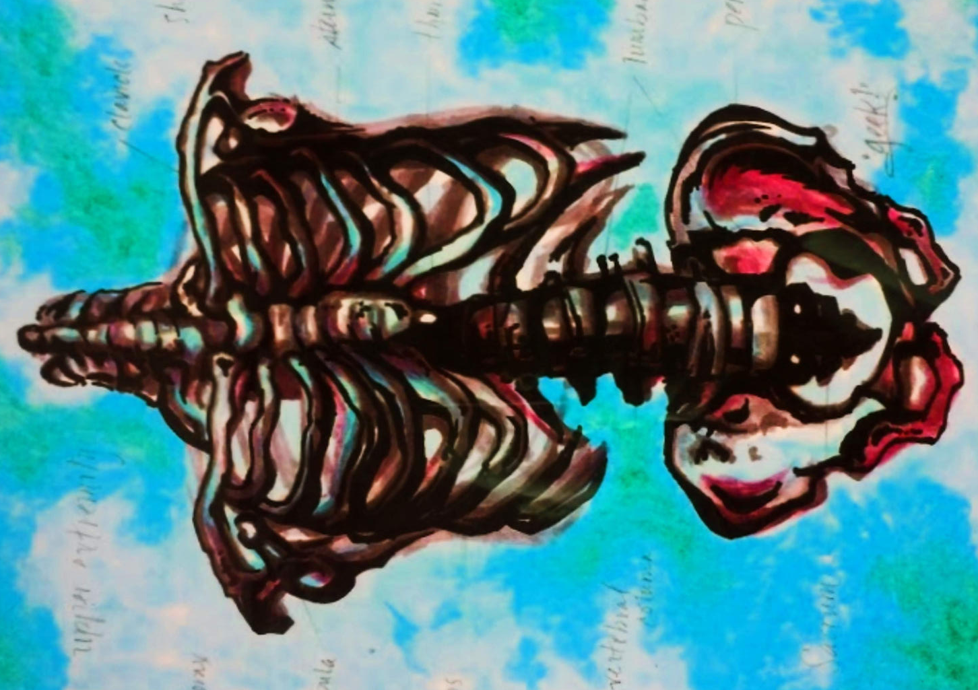
স্বাগতম

Slide 2
শিক্ষক পরিচিতি
মোহাম্মদ শাহাদৎ হোসেন
সহকারী অধ্যাপক, জীববিজ্ঞান
বিশ্বনাথ সরকারি কলেজ,
বিশ্বনাথ, সিলেট
মোবাইল : +৮৮০১৭১২-৪৫৫৫০০
e-mail : shahadot.syl@gmail.com

Slide 3
পাঠ পরিচিতি
শ্রেণি : একাদশ
বিষয় : জীববিজ্ঞান দ্বিতীয় পত্র
অধ্যায় : সপ্তম (চলন ও অঙ্গচালনা)
তারিখ : ২৫ মে ২০২১
সময় : ৫0 মিনিট

Slide 4
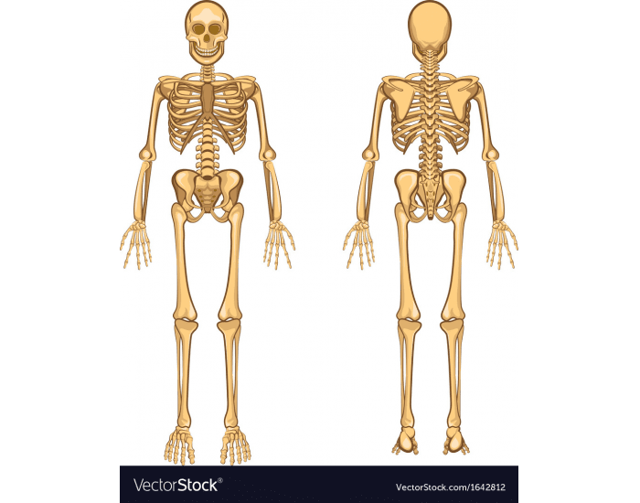
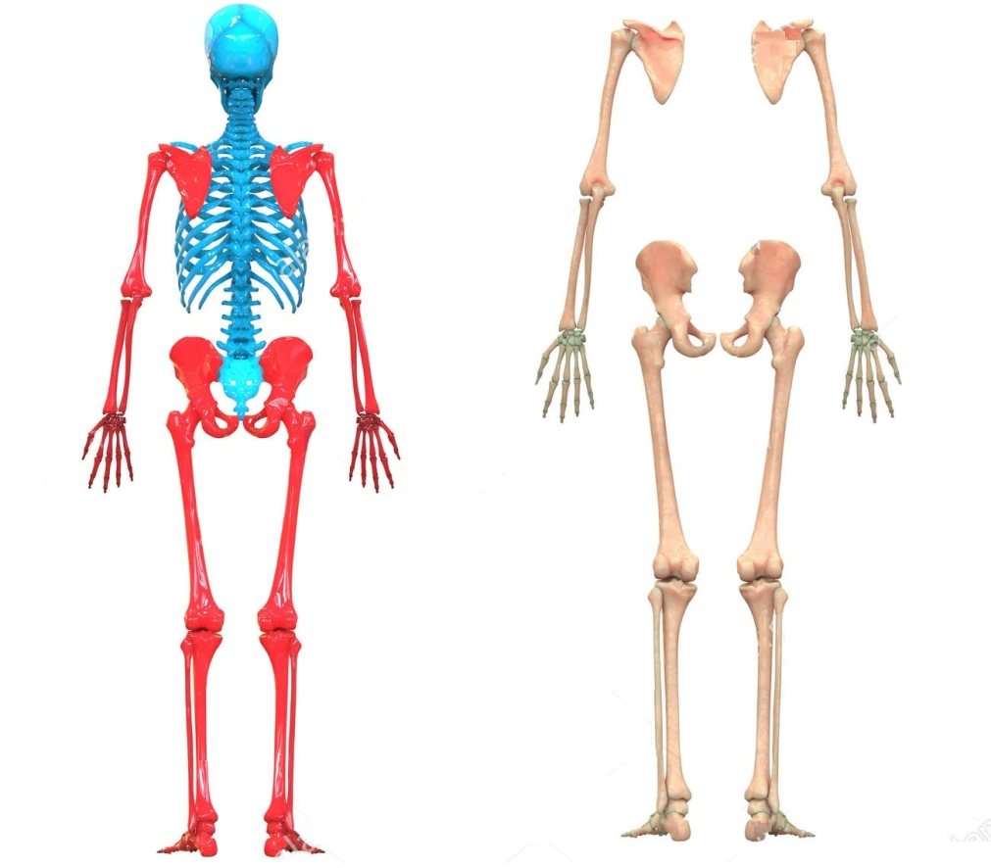
নিচের চিত্রগুলো লক্ষ করি
কঙ্কালতন্ত্র
বাহুর কঙ্কাল
উপাঙ্গীয় কঙ্কাল (Appendicular Skeleton)

Slide 5
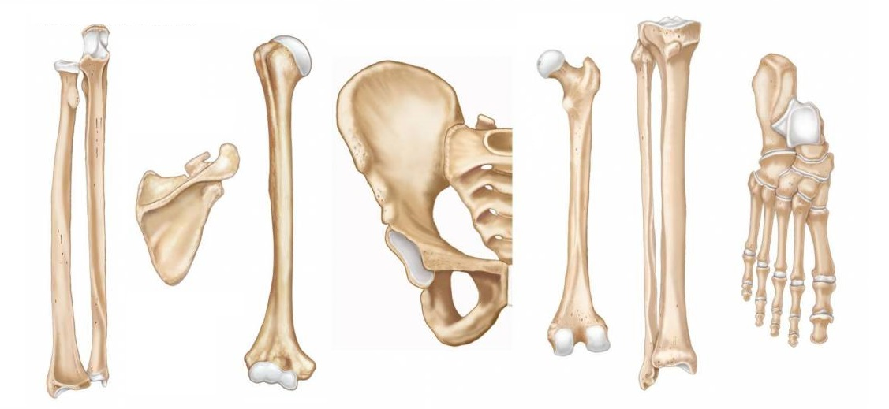
আজকের পাঠ
কঙ্কালতন্ত্র : উপাঙ্গীয় কঙ্কাল

Slide 6
এই পাঠ শেষে শিক্ষার্থীরা...
১.
উপাঙ্গীয় কঙ্কালতন্ত্রের বিভিন্ন অংশের বর্ণনা করতে পারবে;
শিখনফল
২.
উপাঙ্গীয় কঙ্কালের বিভিন্ন অংশের কাজ বর্ণনা করতে পারবে;
৩.
কঙ্কালতন্ত্রের কাজ বর্ণনা করতে পারবে।

Slide 7
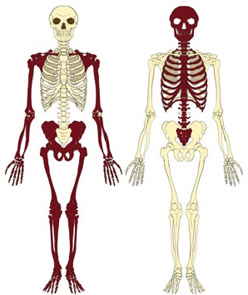
কঙ্কালতন্ত্র
অক্ষীয় (৮০টি)
করোটি (২৯টি)
মেরুদণ্ড (২৬টি)
উপাঙ্গীয় (১২৬টি)
বক্ষঅস্থিচক্র (৪টি)
বক্ষপিঞ্জর (২৫টি)
ঊর্ধ্ববাহু (৬০টি)
শ্রোণিঅস্থিচক্র (২টি)
নিম্নবাহু (৬০টি)
ক. করোটিকা (৮টি)
খ. মুখমণ্ডলীয় অস্থি (১৪টি)
গ. কর্ণাস্থি (৬টি)
ঘ. হাইওয়েড (১টি)
ক. কশেরুকা (২৪)
সারভাইকাল (৭), থোরাসিক (১২), লাম্বার (৫)
খ. স্যাক্রাম (৫=১)
গ. কক্কিক্স (৪=১)
ক. স্টার্নাম (১টি)
খ. পর্শুকা (২৪টি)

Slide 8
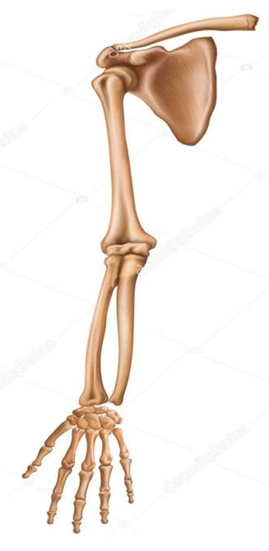
উপাঙ্গীয় কঙ্কাল (Appendicular Skeleton)
মানুষের বক্ষ অস্থিচক্র, একজোড়া ঊর্ধ্ববাহু বা অগ্রপদ বা হাত, একজোড়া নিম্নবাহু বা পশ্চাৎপদ বা পা এবং শ্রোণিচক্র নিয়ে উপাঙ্গীয় কঙ্কাল গঠিত।

Slide 9
একক
কাজ
উপাঙ্গীয় কঙ্কাল কী কী নিয়ে গঠিত হয়?
বক্ষ অস্থিচক্র (Pectoral Girdle), একজোড়া ঊর্ধ্ববাহু বা হাত, একজোড়া নিম্নবাহু বা পা এবং শ্রোণিচক্র (Pelvic Girdle) নিয়ে উপাঙ্গীয় কঙ্কাল গঠিত।

Slide 10
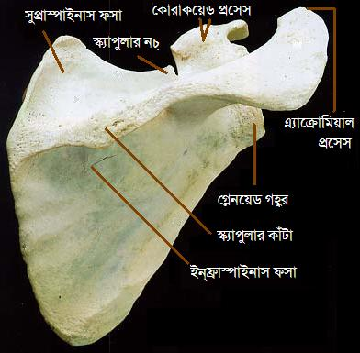
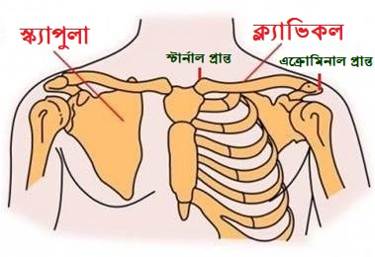
বক্ষ অস্থিচক্র (Pectoral Girdle)
স্ক্যাপুলা : ত্রিকোণাকার চ্যাপ্টা অস্থি যার তলে একটি পৃষ্ঠ স্ক্যাপুলার কাঁটা থাকে। উপরের সীমানায় থাকে দুটি প্রসেস : কোরাকয়েড ও অ্যাক্রোমিনাল প্রসেস। অঙ্কীয়তলে স্পাইন নামক উঁচু হাড় থাকে, যার উপর ও নিচের অংশ যথাক্রমে সুপ্রাস্পাইনাল ও ইনফ্রাস্পাইনাল ফসায় বিভক্ত। স্ক্যাপুলার যে অংশে হিউমেরাসের মস্তক সংলগ্ন থাকে তা গ্লিনয়েড গহ্বর। বাহুর পেশিকে সংযুক্ত এবং হিউমেরাসকে সঞ্চালন করা বক্ষ অস্থিচক্রের কাজ।
হাত ও মেরুদণ্ডের সংযোগস্থলে অবস্থিত অস্থিগুলোকে একত্রে বক্ষ অস্থিচক্র বলে। মানুষের পৃথক দুটি বক্ষ অস্থিচক্র রয়েছে যার প্রতিটিতে ১টি করে ক্ল্যাভিকল ও স্ক্যাপুলা নামক অস্থি রয়েছে।
ক্ল্যাভিকল : লম্বা ও বাঁকা (f)। এর একপ্রান্ত স্টার্নামের মেনুব্রিয়ামের সাথে এবং অন্যপ্রান্ত স্ক্যাপুলার অ্যাক্রোমিয়াল প্রসেসের সাথে সন্ধি তৈরি করে।

Slide 11
ঊর্ধ্ববাহু বা হাতের অস্থিসমূহ
হিউমেরাস (১)
আলনা (১)
রেডিয়াস (১)
কার্পাল (৮)
মেটাকার্পাল (৫)
ফ্যালাঞ্জেস (১৪)
মানুষের একটি বাহুতে মোট ৩০টি অস্থি থাকে। হিউমেরাস, রেডিয়াস-আলনা, কার্পাল, মেটাকার্পালল ও ফ্যালাঞ্জেস নিয়ে হাত বা ঊর্ধ্ববাহু গঠিত।

Slide 12
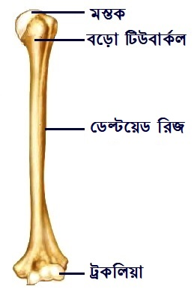
হিউমেরাস
হিউমেরাস
এটি ঊর্ধ্ববাহুর সবচেয়ে বড় ও লম্বা অস্থি। এর উপরের গোলাকার মস্তক স্ক্যাপুলার গ্লেনয়েড গহ্ববরে প্রবিষ্ট থাকে। এখানে একটি বড় ও একটি ছোট টিউবার্কল থাকে। হিউমেরাসের মধ্যাঞ্চলে ডেল্টয়েড রিজ এবং নিচের দিকে ট্রকলিয়া থাকে।

Slide 13
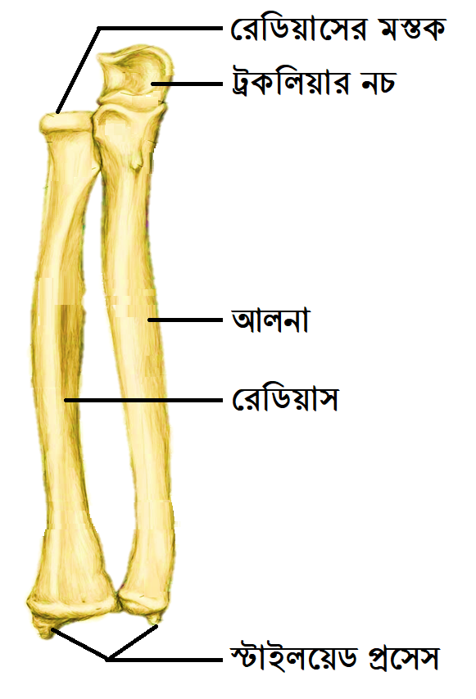
রেডিয়াস ও আলনা
হিউমেরাসের নিচের অস্থির নাম রেডিয়াস-আলনা। আলনার উপরের প্রান্তে দুটি নচ থাকে, এরা ট্রকলিয়া ও রেডিয়াসের সাথে সন্ধি করে। নচের নিচে করোনয়েড ও ওলিক্রেনন প্রসেস এবং নিম্ন প্রান্তে স্টাইলয়েড প্রসেস থাকে। রেডিয়াসের উপরের খাঁজসহ মাথা ও গ্রীবা এবং নিচের প্রান্তে কার্পাল সংযোগী তল ও স্টাইলয়েড প্রসেস থাকে।
রেডিয়াস ও আলনা

Slide 14
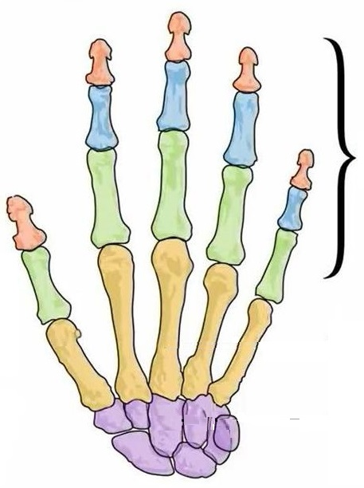
কার্পাল
কব্জিতে দু-সারিতে ৮টি অস্থি থাকে। এরা লিগামেন্ট দিয়ে পরস্পরের সাথে যুক্ত। গোড়ার দিকের ৪টি : স্ক্যাফয়েড, লুনেট, ট্রাইকুয়েট্রাল ও পিসিফর্ম। প্রান্তের ৪টি : ট্র্যাপেজিয়াম, ট্র্যাপেজয়েড, ক্যাপিটেট ও হ্যামেট।
মেটকার্পাল
হাতের তালু বা করতল গঠনকারী ৫টি অস্থি। মেটাকার্পালের ৩টি অংশ থাকে। ১টি মস্তক, ১টি শ্যাফট ও ১টি বেস। মস্তক ও বেস কিছু মোটা কিন্তু শ্যাফট তুলনামুলক সরু।
ফ্যালাঞ্জেস
আঙুলের ছোটো অস্থিগুলোকে ফ্যালাঞ্জেস বলে। বৃদ্ধাঙ্গুলে ২টি এবং অন্য সব আঙুলে ৩টি করে মোট ১৪টি ফ্যালাঞ্জেস থাকে।
ফ্যালাঞ্জেস
মেটাকার্পাল
কার্পাল
হাতের কব্জি

Slide 15
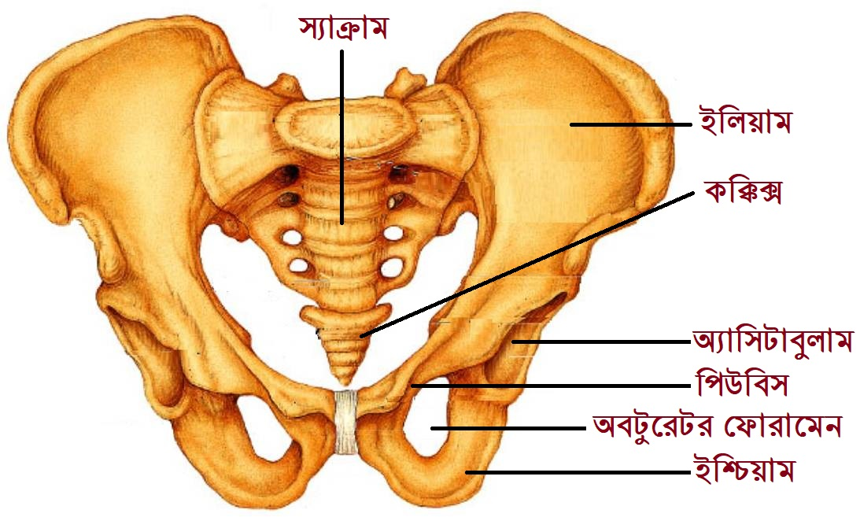
শ্রোণিচক্র (Pelvic Girdle)
ইলিয়াম, ইশ্চিয়াম ও পিউবিসের সংযোগস্থলের গহ্বরের নাম অ্যাসিটাবুলাম। এ গহ্বরে ফিমারের মস্তক অবস্থান করে। ইশ্চিয়াম ও পিউবিসের সংযোগস্থলের গহ্বরটিকে অবটুরেটর ফোরামেন বলে। দু-পাশের হিপবোন পিছনের দিকে স্যাক্রামের সাথে যুক্ত। সামনের দিকে পিউবিস অস্থিদ্বয় যুক্ত হয়ে পিউবিক সিমফাইসিস গঠন করে। শ্রোণিচক্র পশ্চাৎপদের অস্থিসমূহ ধারণ করে।
পদ ও মেরুদণ্ডের সংযোগস্থলে দু-পাশের দুটি ইনোমিনেট অস্থি নিয়ে শ্রোণিচক্র গঠিত। শ্রোণিচক্রের প্রতিটি অস্থিকে হিপ বোন বলে। প্রতিটি হিপ বোন বা অস্থি ইলিয়াম, ইশ্চিয়াম ও পিউবিস এ তিনটি অস্থির সমন্বয়ে গঠিত।

Slide 16
নিম্নবাহু বা পদের অস্থিসমূহ
ফিমার (১)
প্যাটেলা (১)
টিবিয়া (১)
ফিবুলা (১)
টার্সাল (৭)
মেটাটার্সাল (৫)
ফ্যালাঞ্জাস (১৪)
মানুষের একটি নিম্নবাহুতে মোট ৩০টি অস্থি থাকে। ফিমার, প্যাটেলা, টিবিয়া-ফিবুলা, টার্সাল, মেটাটার্সাল ও ফ্যালাঞ্জেস নিয়ে পা বা নিম্নবাহু গঠিত।

Slide 17
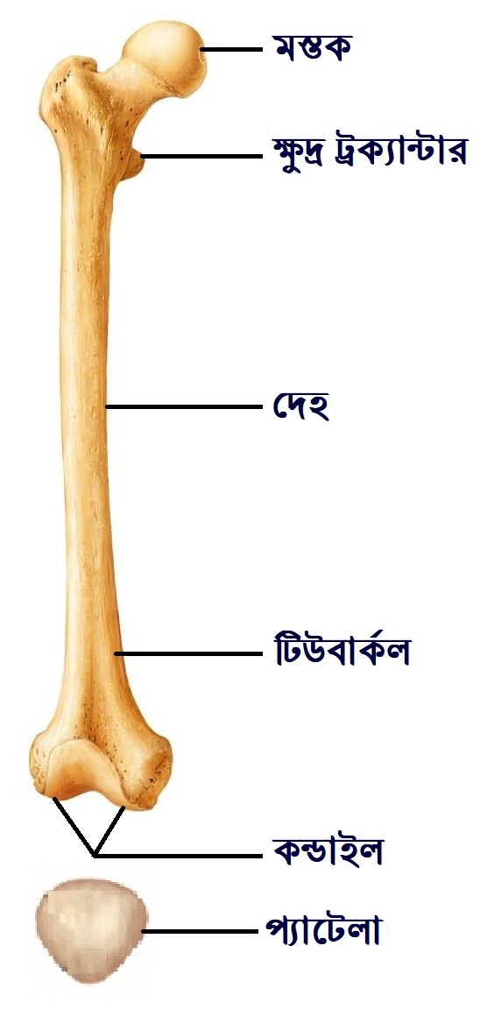
ফিমার
ফিমার
নিম্নবাহুর প্রথম অস্থি এবং এটি দেহের সবচেয়ে লম্বা, ভারী ও শক্ত অস্থি। এর উর্ধ্বপ্রান্তে একটি গোল মস্তক, গ্রীবা ও ছোট-বড়ো ট্রক্যান্টার অবস্থিত। নিম্নপ্রান্ত দুটি কন্ডাইল বিশিষ্ট। ফিমারের মস্তক শ্রোণিচক্রে অ্যাসিটাবুলামের সাথে যুক্ত থাকে। এর প্রান্তে প্যাটেল নামক চ্যাপ্টা সিসাময়েড অস্থি থাকে।

Slide 18
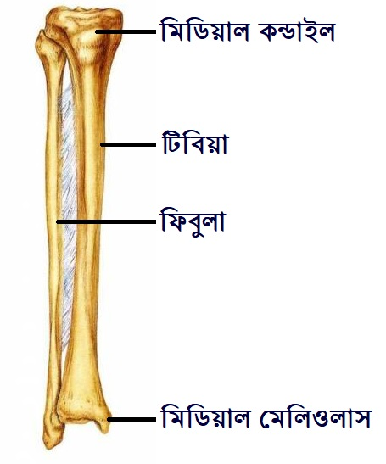
টিবিয়া-ফিবুলা
নিম্নবাহুর প্রধান অস্থি টিবিয়া এবং এর সাথে ফিবুলা যুক্ত থাকে। এটি যুগ্ম ও দ্বিতীয় দীর্ঘতর অস্থি। এর ভেতরের দিকে মোটা ও বৃহদাকার টিবিয়া এবং বাইরের দিকে পাতলা ও সরু ফিবুলা নামক অস্থি। টিবিয়ার প্রান্তে কন্ডাইল এবং নিম্নপ্রান্তে ম্যালিওলাস নামক ‍দুটি উঁচু অংশ থাকে।
টিবিয়া-ফিবুলা

Slide 19
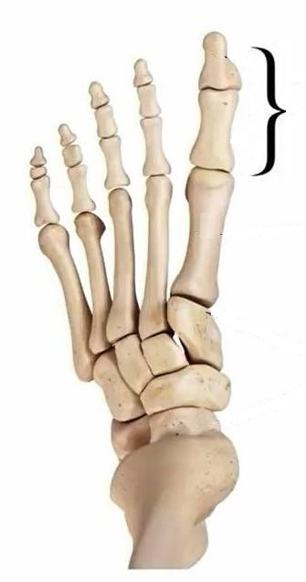
ফ্যালাঞ্জেস
পায়ের আঙুলের ছোটো অস্থিগুলোকে ফ্যালাঞ্জেস বলে। বৃদ্ধাঙ্গুলে ২টি এবং অন্য সব আঙুলে ৩টি করে মোট ১৪টি ফ্যালাঞ্জেস থাকে।
টার্সাল
পায়ের গোড়ালি গঠনকারী ৭টি অস্থিকে টার্সাল অস্থি বলে। টার্সাল অস্থিগুলো হলো ১টি করে ক্যালকেনিয়াস, ট্যালাস, কিউবয়েড, নেভিকুলার ও ৩টি কুনিফর্ম।
ফ্যালাঞ্জেস
মেটাটার্সাল
পায়ের পাতায় ৫টি সরু ও লম্বাটে অস্থি থাকে। এদেরকে মেটাটারসাল বলে। এদের দুই মাথা মোটা এবং মধ্যভাগ সরু, নলাকার ও লম্বাটে।
মেটাটার্সাল
টার্সাল
চরণ

Slide 20
জোড়ায়
কাজ
একজন বিভিন্ন অস্থি দেখাবে আর অন্যজন তার নাম বলবে।

Slide 21
কঙ্কালতন্ত্রের কাজ
কাঠামো গঠন : মানবদেহের কাঠামো এবং নির্দিষ্ট আকৃতি দান করে।
সুরক্ষা : দেহগহ্বরে মস্তিষ্ক, হৃদপিণ্ড, ফুসফুস, যকৃতকে রক্ষাণাবেক্ষণ করে।
চলাচল : পেশি, লিগামেন্ট, টেনডন সংযোগ এবং অস্থিসন্ধি গঠনের মাধ্যমে দেহকে চলাচল করাতে সক্ষম।
ভারবহন : পেশিসমূহ কঙ্কালের সাথে আটকে দেহের ভার বহন করে।
শ্বাসপ্রশ্বাস ও শ্রবণ : বক্ষপিঞ্জর শ্বাসপ্রশ্বাস এবং কর্ণাস্থি শ্রবণে সাহায্য করে।
রক্তকণিকা উৎপাদন : অস্থিমজ্জা থেকে লোহিতকণিকা উৎপন্ন হয়।
রোগ প্রতিরোধ : রেটিক্যুলো এন্ডোথেলিয়ালতন্ত্র রোগ প্রতিরোধে অংশ নেয়।
সঞ্চয় : ক্যালসিয়াম, ফসফরাস ও ম্যাগনেসিয়াম সঞ্চয় ও সরবরাহ করে।

Slide 22
মূল্যায়ন
উপাঙ্গীয় কঙ্কাল কয়টি অস্থি দিয়ে গঠিত?
: ১২৬টি।
হিউমেরাসের মস্তক স্ক্যাপুলার কোন গহ্বরে প্রবিষ্ট থাকে?
: গ্লেনয়েড গহ্বরে।
মানবদেহের সবচেয়ে বড়ো অস্থির নাম কী?
: ফিমার।
ফিমারের মস্তক শ্রোণিচক্রের কোথায় যুক্ত থাকে?
: অ্যাসিটাবুলামে।
মানবদেহে কতগুলো ফ্যালঞ্জেস আছে?
: ৫৬টি।

Slide 23
বাড়ির
কাজ
উপাঙ্গীয় কঙ্কালের অস্থিসমূহের নাম ও কাজ লিখে আনবে।

Slide 24
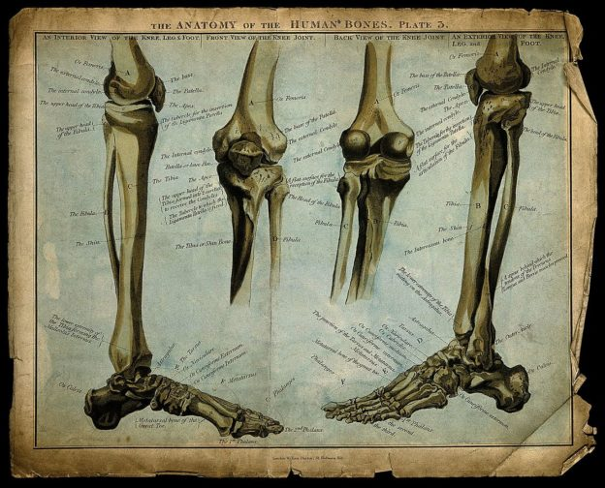
সবাইকে ধন্যবাদ

